Slide 1


MF-RRE-1
Проектная работа по курсу:
«Введение в авиационную и ракетно-космическую технику»
Команда: Big Cucumber Company
1 семестр 2025
1

Slide 2
Состав команды и роли
Самсонов А. И.
Тимлид/программист
Антонов Н. М.
Физик/математик
Божина Д. В.
Математик
Лапшина М. Р.
Математик
2

Slide 3
Введение
Цель: Изучить и смоделировать процесс запуска, полёта и выведения на орбиту аналога ракеты-носителя Atlas V, использованной для доставки марсохода на Марс.
Задачи:
Разработать математическую модель старта и полёта ракеты миссии «MF-RRE-1» от момента запуска до отделения второй ступени.
Реализовать математическую модель полёта ракеты в среде Python.
Учесть действие основных сил: тяги, гравитации и аэродинамического сопротивления.
Смоделировать траекторию полёта
Проанализировать результаты моделирования и оценить их физическую корректность.
Подготовить отчёт с описанием модели, методов расчёта и выводами.
3

Slide 4
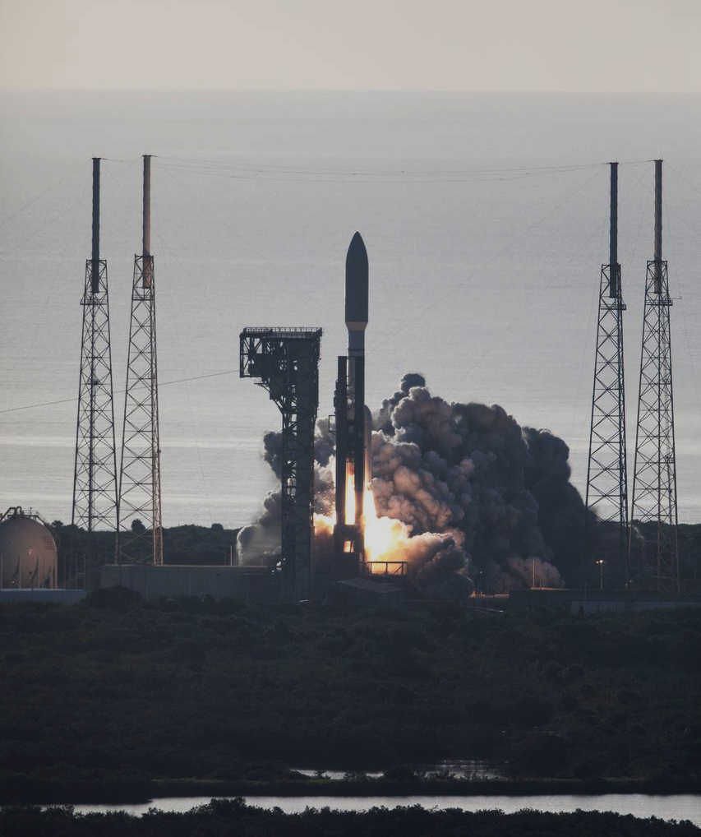
Описание миссии
Проект «Марс-2020» был разработан и реализован Национальным управлением по аэронавтике и исследованию космического пространства (NASA) в рамках программы Mars Exploration Program при участии международных научных организаций. Миссия была запущена 30 июля 2020 года с помощью ракеты-носителя Atlas V 541 и за 204 дня перелёта успешно достигла Марса, совершив посадку в кратере Езеро 18 февраля 2021 года.
4

Slide 5
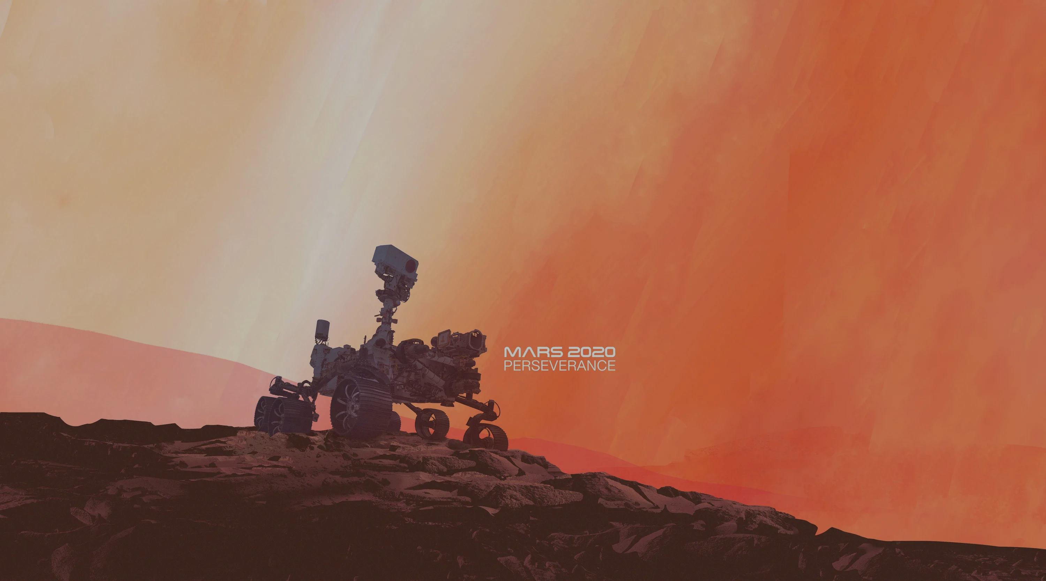
В состав миссии вошёл марсоход Perseverance, предназначенный для изучения поверхности Марса и поиска признаков древней жизни, а также вертолётный дрон Ingenuity. Марсоход Perseverance начал работу на поверхности, собирая образцы и изучая геологию и климат планеты.
5

Slide 6
Физическая и математическая модели
Система отсчёта связана с центром Земли. Она приближенно считается инерциальной, что позволяет применять законы Ньютона без дополнительных корректировок.
Скорость истечения газов из сопла двигателей считается неизменной
Температура воздуха не меняется с высотой
Ускорение свободного падения принимается постоянным
Линейное изменение угла наклона ракеты
Постоянный коэффициент аэродинамического сопротивления
6

Slide 7
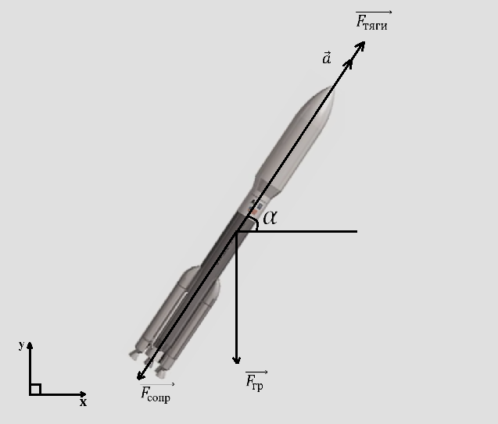
Изображение всех сил, действующих на ракету во время полета
7

Slide 8




Изменение массы ракеты
$$m\left(t\right)=\left\{\begin{aligned}m_{0}−k_{1}t, t<t_{1}, \\ m_{new}−k_{2}\left(t − t_{1}\right), { t}_{1}≤t<t_{2}\end{aligned}\right.$$
Где $m_{new}$— масса ракеты без полной массы первой ступени;
$k=\frac{dm}{dt},$ массовый расход топлива за единицу времени.
Второй закон Ньютона
$$m\vec{a}=\vec{F_{\text{тяги}} } +\vec{F}$$
Где $\vec{a}$ - ускорение;
$\vec{F_{\text{тяги}} }$ - сила тяги;
$\vec{F}$ - равнодействующая всех сил.
Сила сопротивления
$$F_{сопр}=\frac{1}{2}c⋅ρ⋅S⋅V^{2}$$
Где $ρ$(h) – плотность воздуха на высоте h;
$S$ – площадь поперечного сечения ракеты;
$V$ – скорость ракеты относительно воздуха;
$c$ – коэффициент аэродинамического сопротивления.
Сила тяги
$\vec{F_{тяги} }=\left\{\begin{aligned}−{\vec{U}}_{1}k_{1}, t<t_{1}, \\ −{\vec{U}}_{2}k_{2}, { t}_{1}≤t<t_{2} \end{aligned}\right.$
Где ${\vec{U}}_{1},{\vec{U}}_{2}$— скорости истечения газов из сопла двигателей первой и второй ступени соответственно.
8

Slide 9



Плотность воздуха
$$ρ\left(h\right)=ρ_{0}⋅exp\left(−\frac{g⋅M⋅h}{R⋅T}\right)$$
Где $ρ_{0}$ - плотность воздха на уровне моря;
$g$ – ускорение свободного падения;
$M$ – молярная масса воздуха;
$R$ – универсальная газовая постоянная;
$T$ – температура в Кельвинах.
Угол наклона
$$α\left(t\right)=\left\{\begin{aligned}α_{0}−β_{1}t, t<t_{1}, \\ α_{0}−β_{1}t_{1} − β_{2}(t − t_{1}) , t_{1}≤t<t_{2 } \end{aligned}\right.$$
Где $α_{0}$ - начальный угол наклона ракеты;
$β_{1}$ - коэффициент изменения угла наклона для первого этапа;
$β_{2}$ - коэффициент изменения угла наклона для второго этапа;
Сила гравитации
$$F_{гр}=\frac{G⋅M_{з}⋅m}{{\left(R+h\right)}^{2}}$$
Где $G$ – гравитационная постоянная;
$M_{з}$ - масса земли;
$R$ – радиус земли.
9

Slide 10


Системы дифференциальных уравнений
$$\left\{ \begin{aligned}ma_{x}=(U_{1}k_{1} − \frac{1}{2}cρSV^{2} )∙ \cos{α} \\ ma_{y}=(U_{1}k_{1}−\frac{1}{2}cρSV^{2} )∙ \sin{α}+\frac{G⋅M_{з}⋅m}{{\left(R+h\right)}^{2}} \\ ρ\left(h\right)=ρ_{0}⋅exp\left(−\frac{g⋅M⋅h}{R⋅T}\right) \\ α\left(t\right)=α_{0}−β_{1}t \\ m\left(t\right)=m_{0}−k_{1}t \\ t<t_{1} \end{aligned}\right.$$
$$\left\{ \begin{aligned}ma_{x}=(U_{2}k_{2} − \frac{1}{2}cρSV^{2} )∙ \cos{α} \\ ma_{y}=(U_{2}k_{2}−\frac{1}{2}cρSV^{2} )∙ \sin{α}+\frac{G⋅M_{з}⋅m}{{\left(R+h\right)}^{2}} \\ ρ\left(h\right)=ρ_{0}⋅exp\left(−\frac{g⋅M⋅h}{R⋅T}\right) \\ α\left(t\right)=α_{0}−β_{1}t_{1}−β_{2}(t−t_{1}) \\ m\left(t\right)=m_{new}−k_{2}\left(t−t_{1}\right) \\ t_{1}≤t<t_{2} \end{aligned}\right.$$
10

Slide 11
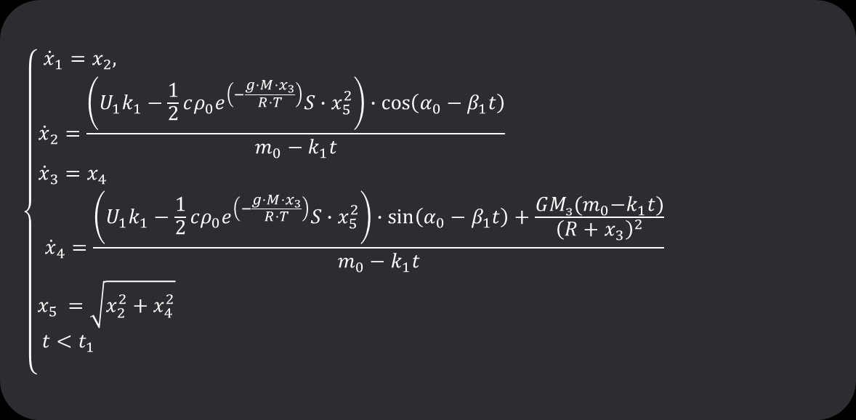
Нормальная форма Коши системы дифференциальных уравнений первого этапа полёта
$$\left\{\begin{aligned}{\dot{x}}_{1}=x_{2}, \\ {\dot{x}}_{2}=\frac{\left(U_{1}k_{1}−\frac{1}{2}cρ_{0}e^{\left(−\frac{g⋅M⋅x_{3}}{R⋅T}\right)}S{∙x}_{5}^{2}\right)∙cos\left(α_{0}−β_{1}t\right)}{m_{0}−k_{1}t} \\ {\dot{x}}_{3}=x_{4} \\ {\dot{x}}_{4}=\frac{\left(U_{1}k_{1}−\frac{1}{2}cρ_{0}e^{\left(−\frac{g⋅M⋅x_{3}}{R⋅T}\right)}S{∙x}_{5}^{2}\right)∙sin\left(α_{0}−β_{1}t\right)+\frac{GM_{з}{(m}_{0}−k_{1}t)}{{\left(R+x_{3}\right)}^{2}}}{m_{0}−k_{1}t} \\ x_{5 }=\sqrt{x_{2}^{2}+x_{4}^{2}} \\ t<t_{1} \\ \end{aligned}\right.$$
11

Slide 12

Нормальная форма Коши системы дифференциальных уравнений второго этапа полёта
$$\left\{\begin{aligned}{\dot{x}}_{1}=x_{2}, \\ {\dot{x}}_{2}=\frac{\left(U_{1}k_{2}−\frac{1}{2}cρ_{0}e^{\left(−\frac{g⋅M⋅x_{3}}{R⋅T_{2}}\right)}⋅S{∙x}_{5}^{2}\right)⋅cos\left(α_{0}−β_{1}t_{1} − β_{2}(t − t_{1})\right)}{m_{new}−k_{2}t } \\ {\dot{x}}_{3}=x_{4} \\ {\dot{x}}_{4}=\frac{\left(U_{1}k_{2} − \frac{1}{2}cρ_{0}e^{\left(−\frac{g⋅M⋅x_{3}}{R⋅T_{2}}\right)}⋅S{∙x}_{5}^{2}\right)⋅sin(α_{0} − β_{1}t_{1} − β_{2}(t − t_{1}))+\frac{GM_{з}(m_{new}−k_{2}(t − t_{1})) }{{\left(R+x_{3}\right)}^{2}}}{m_{new}−k_{2}(t − t_{1}) } \\ x_{5 }=\sqrt{x_{2}^{2}+x_{4}^{2}} \\ t_{1}≤t<t_{2} \\ \end{aligned}\right.$$
12

Slide 13
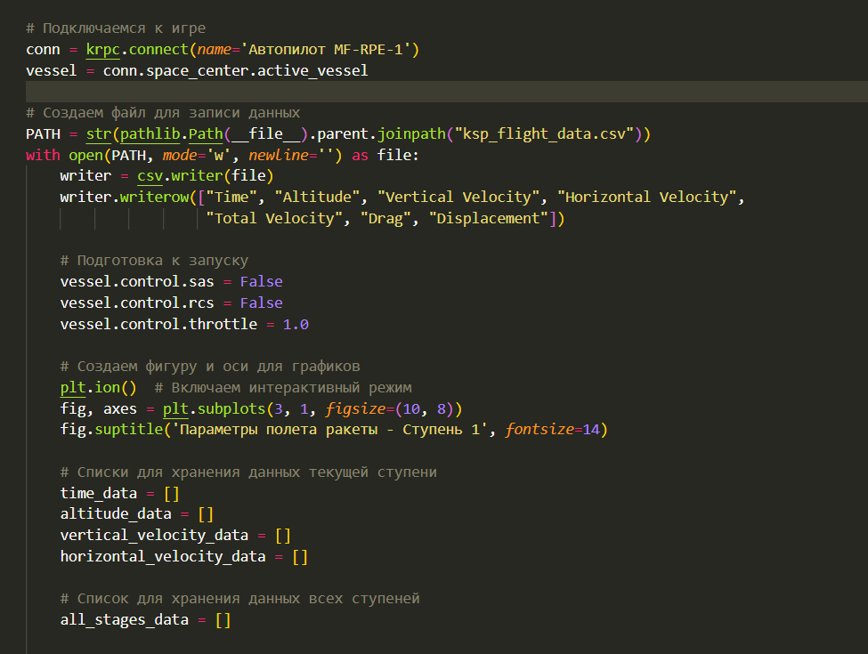
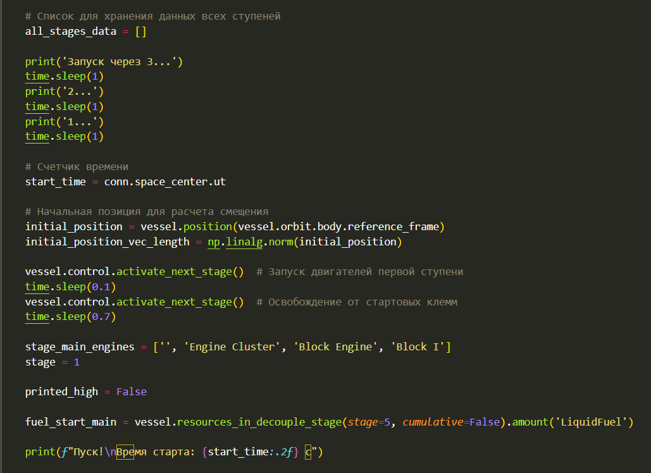
Программная реализация
Подключение к KSP
Запись данных в файл
и построение графиков
Запуск ракеты
Отсчет времени
для отделения первой
ступени
13

Slide 14
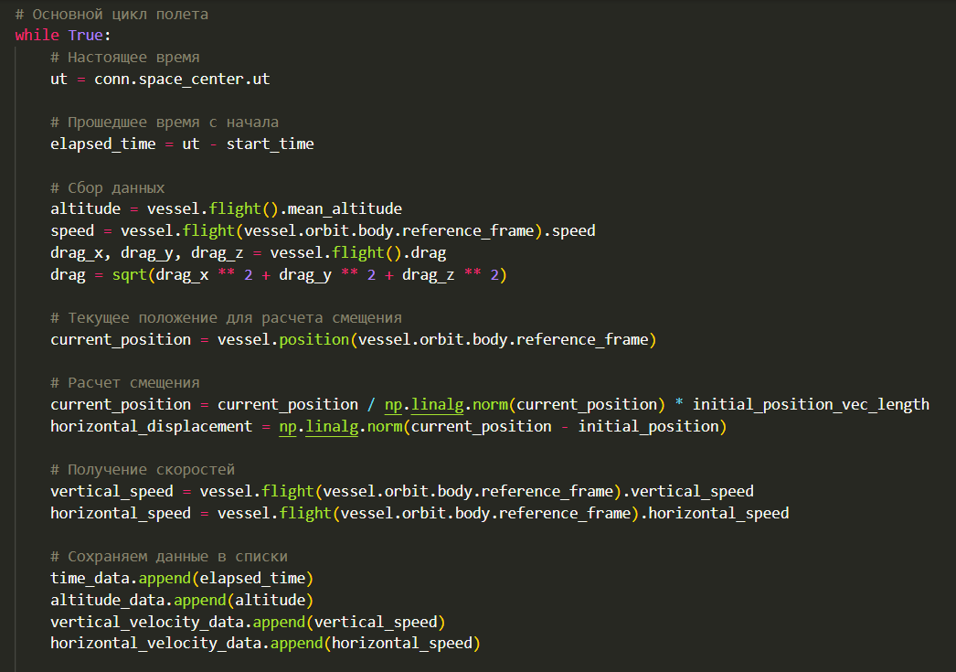
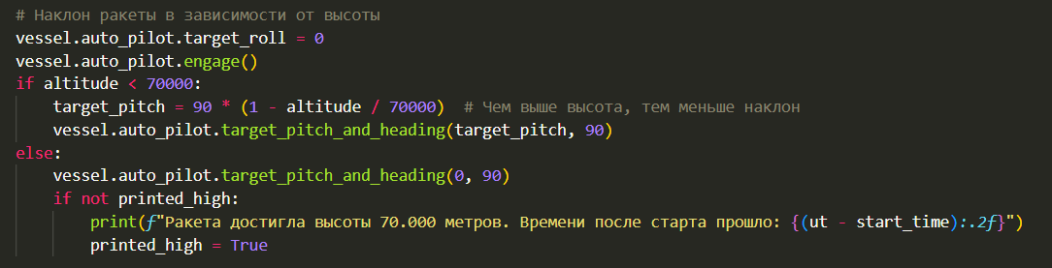
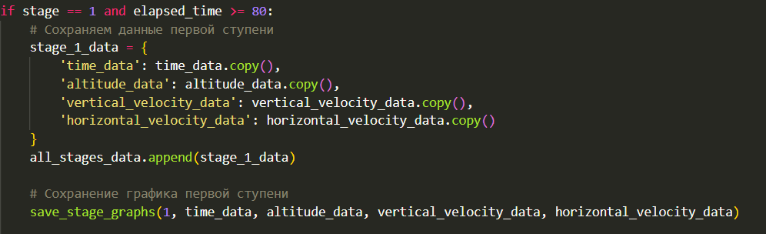
Основной цикл полёта
Расчет и сбор данных
Изменение наклона ракеты
Отделение первой ступени
Проход по циклу совершается раз в 0.1 секунду.
Обновление данных в промежуточных графиках происходит каждые пол секунды (раз в 5 итераций)
14

Slide 15
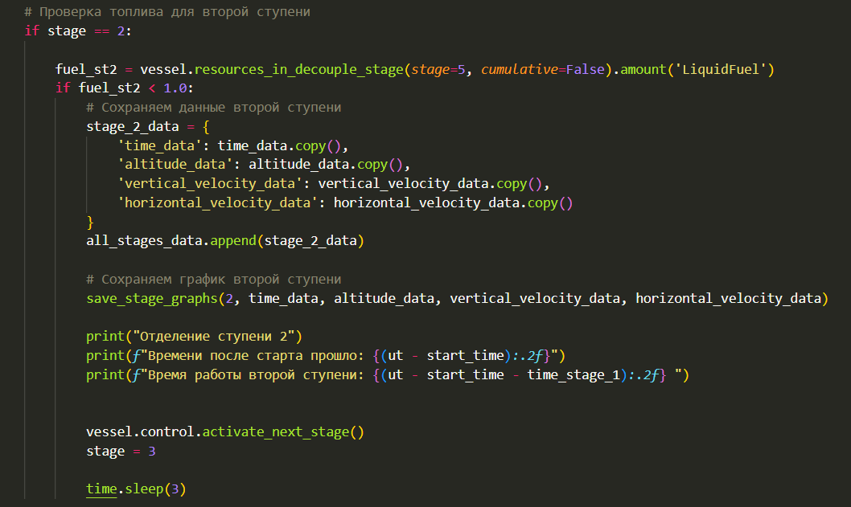
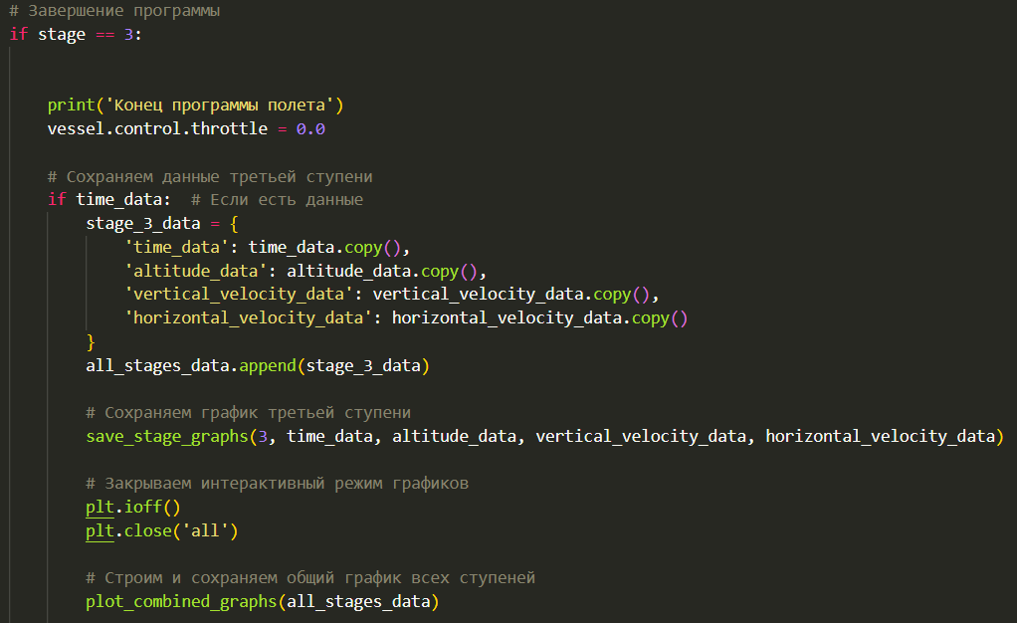
Основной цикл полёта
Отсоединение второй ступени
Сохранение собранных
данных и завершение программы
15

Slide 16
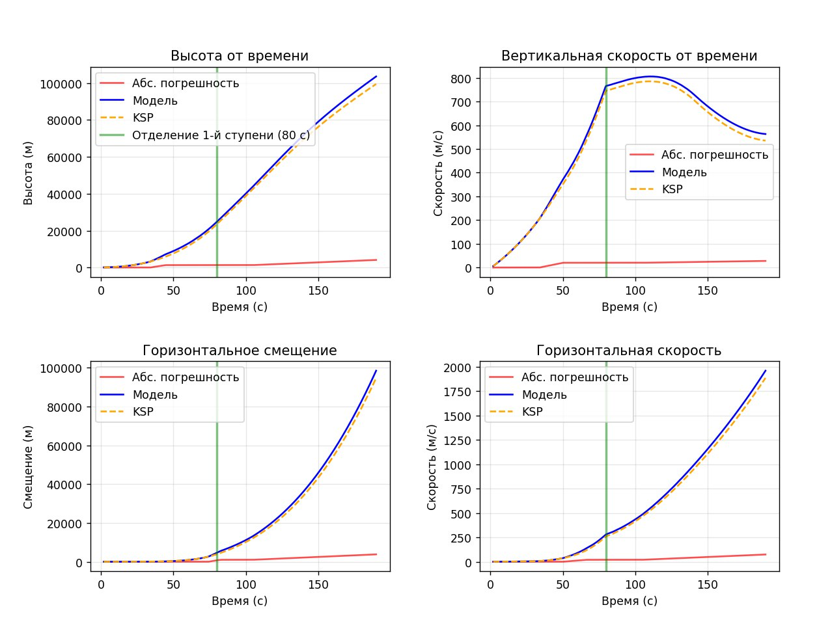
Графики
16

Slide 17
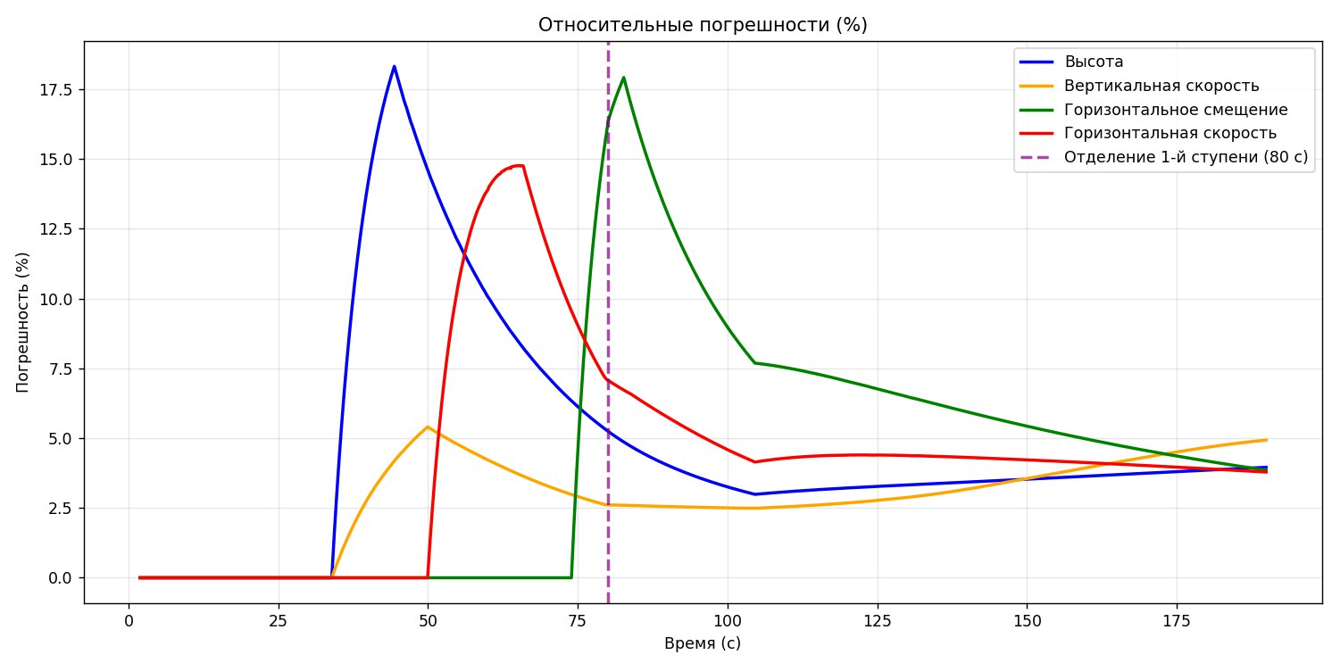



Относительные погрешности
Абсолютная погрешность
Нормированная погрешность
Относительная погрешность
$$e_{abs}=\left|x_{1}−x_{2}\right|$$
$$e^{′}=\left\{\begin{matrix}\frac{e_{abs}}{x_{1}}⋅100\%, & x_{1}≥1 \\ e_{abs}⋅100\%, & x_{1}<1\end{matrix}\right.$$
$$e_{rel}=\left\{\begin{matrix}e^{′}, & e^{′}<100\% \\ 100\%, & e^{′}≥100\%\end{matrix}\right.$$
17

Slide 18
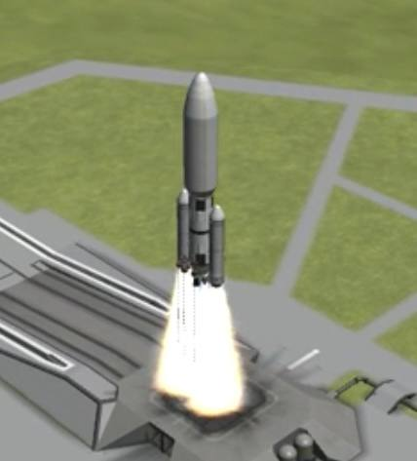
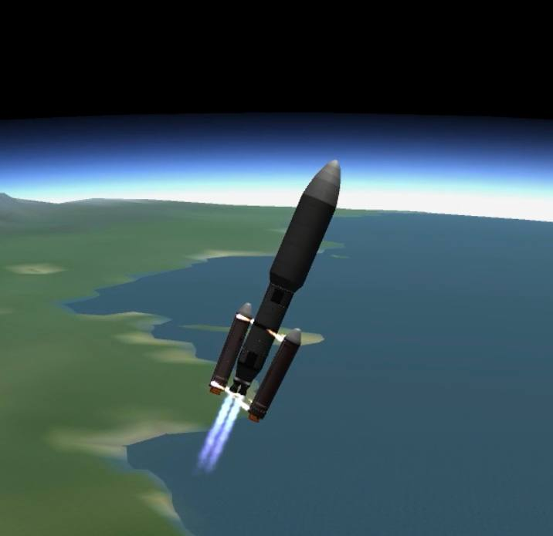
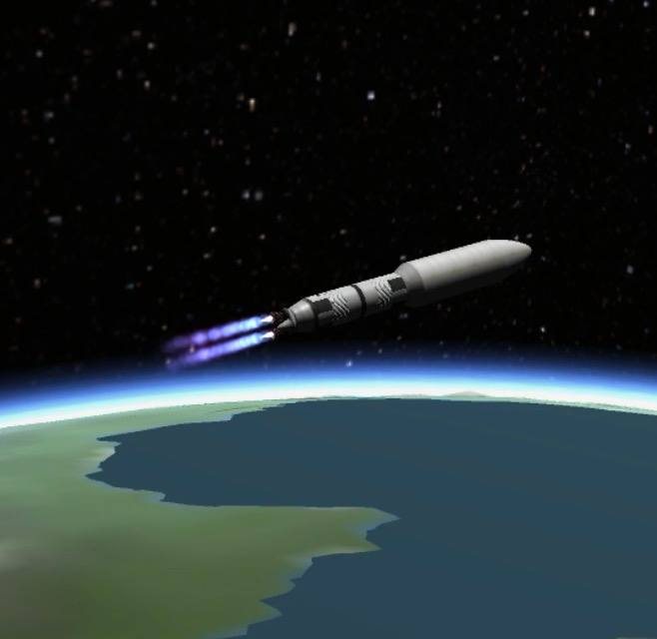
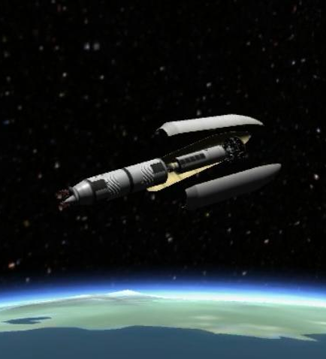
Моделирование взлёта (Kerbal Space Program)
Старт первой ступени
Отделение первой ступени
Выход второй ступени на орбиту
Отделение второй ступени
18

Slide 19


Подробная информация и исходные материалы проекта:
19

Slide 20

Итоги работы
Построена математическая модель старта и полёта ракеты миссии «MF-RRE-1» до этапа отделения второй ступени.
Выполнена программная реализация модели в среде Python.
Учтено влияние основных сил, действующих на ракету, и смоделирована траектория её движения
Проведён анализ результатов численного моделирования и оценена их физическая достоверность
Подготовлен итоговый отчёт с описанием модели, применённых методов и выводами
20

